Slide 1
تک یاخته شناسی
دکتر غریبی

Slide 2
کلیات
موجوداتی تک سلولی
به صورت فردی یا گروهی
برخی دارای زندگی آزاد و برخی زندگی انگلی
انجام اعمال حیاتی تک یاخته ها توسط پروتوپلاسم( ماده دانه دار خشن و یا ظریف)
پروتوپلاسم متشکل از دو بخش نوکلئوپلاسم و سیتوپلاسم
سیتوپلاسم تشکیل شده ازاکتوپلاسم خارجی نازک و اندوپلاسم داخلی حجیم
نقش اکتوپلاسم: در اعمال حرکت، خوردن غذا، دفع، تنفس و محافظت انگل
زواید طویل حرکتی در اکتوپلاسم: پاهای کاذب، مژه ها، تاژکها و غشای مواج

Slide 3
ادامه کلیات
ورود غذا در هر قسمتی از سیتوپلاسم
در بعضی گونه ها وجود ناحیه خاصی به نام پریستوم
ورود غذا از طریق پریستوم و ورود از طریق آن به سیتوستوم و سپس با عبور از عضو لوله مانند به نام سیتوفارنکس رسیدن به اندوپلاسم
نقش اندوپلاسم در تغذیه انگل و به علت دارا بودن هسته در تولید مثل
در بعضی انگل ها اندوپلاسم دارای واکوئل های غذایی، اجسام خارجی، واکوئل های انقباضی و اجسام کروماتوئیدی
عمل واکوئل های انقباضی: تنظیم فشار اسموتیک و دفع مواد زائد
وجود یک کینتوپلاست مرکب از جسم پارابازال و بلفاروبلاست در انگلهای شاخه ماستیگوفورا

Slide 4
ادامه کلیات
نقش هسته: حفظ بقا و تولید مثل
هسته:
وزیکولی: کروماتین به صورت یک توده متراکم و منفرد
دانه دار: کروماتین به صورت منتشر
وجود کاریوزوم در نزدیک هسته و موثر در فرآیند پیش میتوز و به شدت رنگ پذیر
ساختمان هسته و نظم کروماتین آن و کاریوزوم کمک کننده در تمایز گونه ها

Slide 5
فیزیولوژی
  انجام فعالیتهای متابولیک، تولید مثل و محافظتی انگل توسط پروتوپلاسم
  حرکت: جهت کسب غذا، واکنش به محرکهای فیزیکی و شیمیایی
  تنفس تک یاخته ها: یا به طریق مستقیم یا با گرفتن اکسیژن و خارج کردن دی اکسیدکربن یا به شیوع غیر مستقیم یا با استفاده از اکسیژن آزاد شده از آنزیمها
  تغذیه به صورت جذب غذای مایع، خوردن ذرات جامد یا هر دو روش
  ورود مواد جامد از راه اکتوپلاسم و یا سیستوستوم
  دفع از طریق فشار اسمزی، انتشار و رسوب
  ترشح آنزیمهای پروتئولیتیک، همولیزین، سیتولیزین و مواد آنتی ژنیک توسط تک یاخته های بیماریزا

Slide 6
ادامه فیزیولوژی
ورود بعضی تک یاخته ها به مرحله کیستی غیرفعال و ترشح غشا مقاوم دیواره سلول
انگل های روده ای وجود مرحله کیست ضروری جهت حفظ در محیط خارج و محافظت در مقابل شیره های گوارشی
وجود کیست جهت عبور انگل از میزبانی به میزبان دیگر
کیست مرحله عفونت زا در اغلب آمیب های انگل، تاژکداران روده ای و مژه داران
انتقال کیست از راه آب یا غذا
وجود کیست و تروفوزوئیت در زندگی تک یاخته انگلی
کیست مرحله مقاوم و تروفوزوئیت یا اشکال فعال حساس و در محیط نامساعد از بین می روند

Slide 7
تولید مثل در تک یاخته های انگلی جنسی یا غیرجنسی
انتقال انگلها مستقیما از میزبانی به میزبان دیگر یا از طریق مواد دفعی به وسیله آب و غذا
کیست شکل عفونت زای انگل
عبور انگل های خونی و بافتی به تناوب از یک میزبان مهره دار( انسان) به یک بی مهره( بندپا)
تکثیر تک یاخته ها در بدن میزبان بر خلاف کرمها
تغییرات آسیب شناختی انگلها یا ناشی از تهاجم انگل یا در نتیجه انهدام سلول ها و بافتها توسط انگل یا محصولاتش

Slide 8
تشخیص بعضی از انگلها بر اساس علائم و نشانه های ویژه بالینی
و بر اساس تشخیص آزمایشگاهی با روش هایی مانند:
روش مستقیم، روشهای تغلیظ، کشت، تزریق به حیوانات، آزمایشات سرولوژیک
پیشگیری شامل کاهش منابع عفونت، مسدود کردن راههای انتقال و محافظت میزبان
به طور کلی:
پیشگیری از عفونت های روده ای و کرمها مرتبط با مشکلات بهسازی و بهداشتی
پیشگیری از تک یاخته ها ی خونی و بافتی مبتنی بر کنترل حشرات ناقل

Slide 9
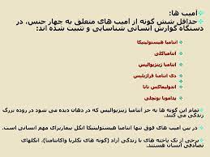

Slide 10
Entamoeba Histolytica
نام بیماری: آمیبیازیس، اسهال خونی آمیبی، هپاتیت آمیبی
ریخت شناسی و فیزیولوژی:
دیده شدن آمیب انتامبا هیستولیتیکا در مدفوع به اشکال زیر:
1) تروفوزوئیت 2) پری کیست 3) کیست
تروفوزوئیت شکل فعال انتامباهیستولیتیکا است.

Slide 11
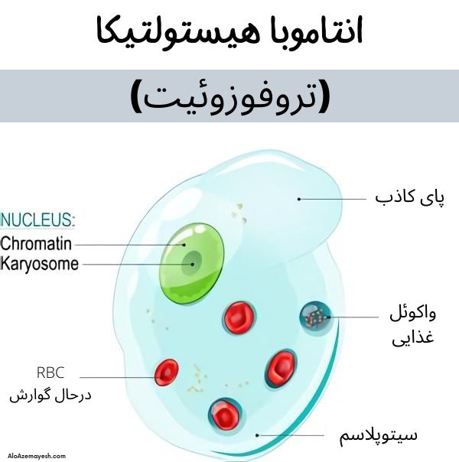
تروفوزوئیت
اندازه آن از 10-60 میکرون متغیر بوده ولی اغلب بین 15-30 میکرون
دارای اکتوپلاسم هیالینی، پهن، شفاف و منعکس کننده نور
به طور مشخص از اندوپلاسم جدا بوده
تشکیل دهنده 1/3 کل بدن انگل
آمیب دارای پاهای کاذب انگشت مانند با منشا اکتوپلاسم
اندوپلاسم دارای دانه های ظریف و معمولا فاقد باکتری
یا ذرات خارجی ولی گاهی حاوی گلبولهای قرمز
دارای هسته منفرد و غیرمرکزی

Slide 12
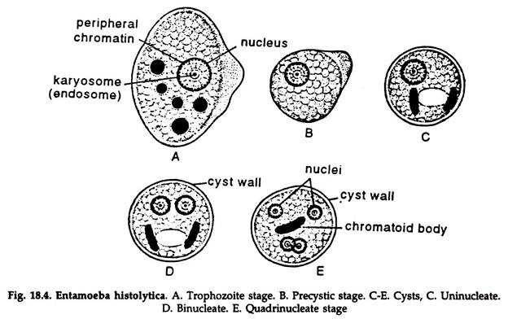
دارای کاریوزوم مرکزی، کوچک و شدیدا رنگ پذیر مرکب از دانه های متعددی در یک کپسول هاله مانند و انشعاب شبکه ای از رشته های شعاعی از آن به طرف محیط هسته
پری کیست: سلول های گرد یا بیضی بیرنگ، از تروفوزوئیت کوچکتر ولی از کیست بزرگتر
حرکت پاهای کاذب آرام و غیر پیشرونده
خروج ذرات غذای از پری کیست

Slide 13
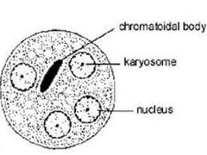
کیست
گرد یا بیضی
دارای اجسام هیالینی با تقارن کم و به قطر 10-20 میکرون
دارای دیواره صاف، منعکس کننده نور و غیر رنگ پذیر به ضخامت تقریبی 0/5 میکرون
کیست های نابالغ دارای هسته ای به قطر 1/3 خود کیست
کیست های عفونت زای بالغ دارای 4هسته
(به ندرت بیشتر) کوچکتر است
دفع کیست های یک تا چهار هسته ای همراه مدفوع

Slide 14
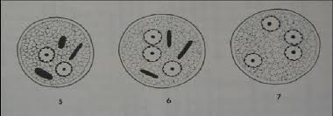
انتامباهیستولیتیکا
جایگاه تروفوزوئیت: دیواره و مجرای کولون، به ویژه در نواحی سکومی و انحنای سیگموئیدورکتال
تکثیر آمیب انتامبا از طریق تقسیم دوتایی و تقسیم هسته به صورت میتوز تغییریافته
تولیدمثل از طریق تشکیل کیست
پس از خروج از مرحله کیستی ایجاد هشت آمیب کوچک از آن
کیستی شدن جهت انتقال انگا ضروریست
ایجاد عفونت تنها توسط کیست بالغ

Slide 15
چرخه زندگی
تشکیل کیست های مقاوم و عفونت زای انگل در مجرای روده بزرگ و دفع با مدفوع
کیست های دفع شده دارای قدرت ایجاد عفونت بلافاصله پس از دفع
دفع کمتر کیست در اسهال خونی حاد
دفع کیست غالبا در عفونتهای مزمن و در افراد ناقل
انسان میزبان و مخزن عفونت

Slide 16
ادامه چرخه زندگی
بلع کیست های رسیده مقاوم در مقابل شیره های اسیدی معده
ورود به قسمت انتهایی روده کوچک
در این قسمت پاره شدن دیواره کیست، تحت تاثیر شیره های گوارشی و خروج آمیب چهار هسته ای(متاکیست) و تبدیل سریع آن به هشت تروفوزوئیت کوچک
حرکت آمیب های کوچک و نارسیده به طرف قسمت پایین روده بزرگ
سکون حرکات روده ای باعث تثبیت عفونت در ناحیه سکومی کولون
اما گاهی انگل تا ناحیه سیگموئید کشیده می شود

Slide 17
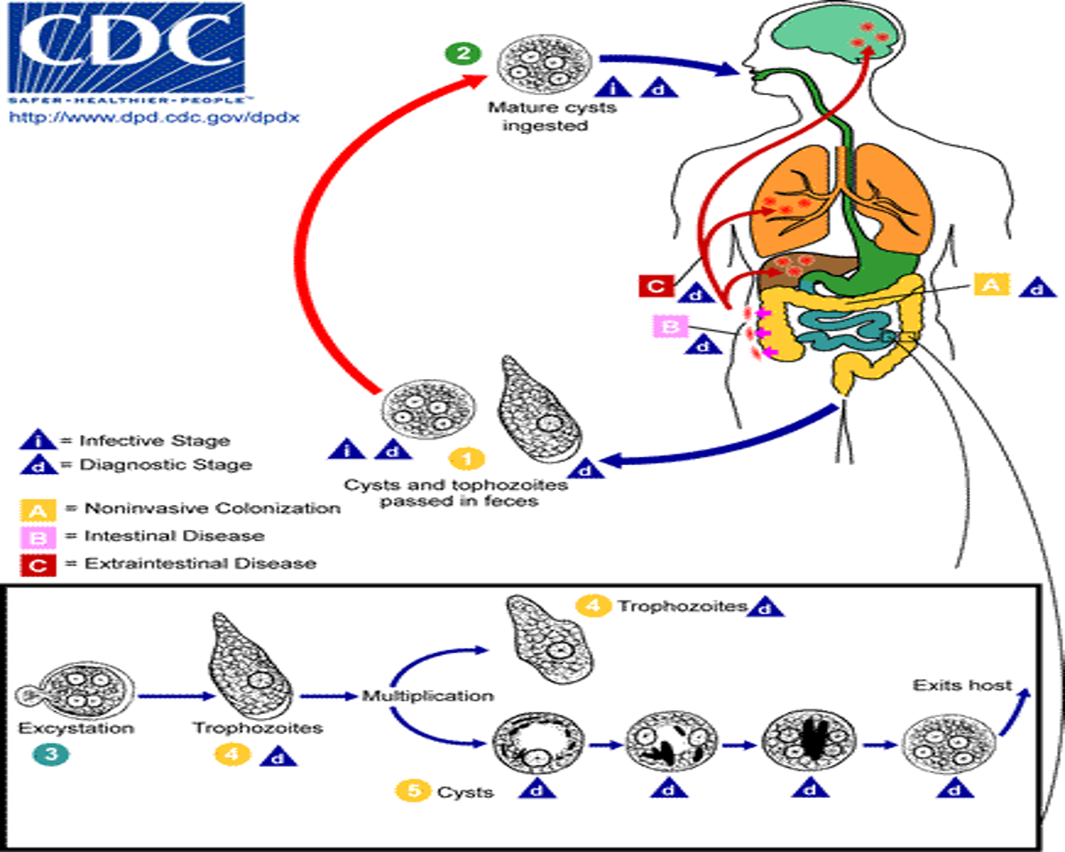

Slide 18
همه گیرشناسی
ایجاد عفونت در بین کسانی که در مکانهای پرجمعیت و با توالت ناکافی و تسهیلات بهداشتی کم مانند بیمارستانهای روانی و ...
زندگی در شرایط اقتصادی-اجتماعی بد باعث ایجاد بیشترین میزان شیوع

Slide 19
منبع اصلی عفونت بیماران مبتلا به شکل مزمن عفونت و یا ناقلین بدون علامت دفع کننده کیست
مبتلایان دارای علامت عملا به عنوان منبع عفونت نقش مهمی ندارند، زیرا تروفوزئیت غیر عفونت زا دفع میکنند.
دریافت کیست در انسان از طریق:
آب و سبزیجات آلوده به مدفوع عفونی
غذای آلوده شده توسط حشرات
دستهای افرادی که با مواد غذایی سر و کار داشته و عفونی هستند
یا مستقیما از طریق ناقلین عفونت

Slide 20
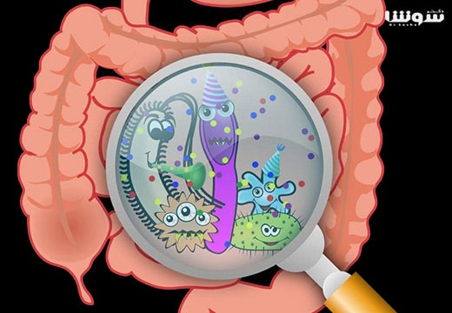
آسیب شناسی
ضایعات اولیه روده ای و ضایعات ثانویه آن خارج روده ای
ضایعات اولیه: به جز موارد معدودی که در قسمت انتهایی ایلئوم دیده می شود محدود به روده بزرگ هستند
کبد معمول ترین عضو مبتلا در عفونت خارج روده ای
اما هر عضو دیگری ممکن است درگیر عفونت شود

Slide 21
فعالیتهای بیماریزایی انتامباهیستولیتیکا به موارد زیر بستگی دارد:
مقاومت میزبان
حدت و قدرت تهاجمی سوش آمیب
شرایط درونی لوله گوارش
مقاومت وابسته:
ایمنی ذاتی
وضعیت غذایی
عدم ابتلا به بیماریهای عفونی و ناتوان کننده

Slide 22
ضایعات اولیه عبارتست از یک ناحیه نکروتیک نازک در سطح مخاط و یا یک برجستگی دانه ای کوچک با یک منفذ ریز منجر به تشکیل یک حفره بطری مانند محتوی سلولهای مرده، موکوس و آمیب
تغییرات بافت شناختی شامل:
انحلال بافت
ترومبوز مویرگها
خونریزیهای نقطه ای
ارتشاح سلولهای گرد
نکروز

Slide 23
عوارض آمیبیاز روده ای شامل:
آپاندیسیت
سوراخ شدن روده
خونریزی
تنگی مجرا
گرانولوما و ایجاد شبه پولیپ به نام آمبوما

Slide 24
انتشار آمیب از کانون اولیه روده به سایر ارگانها توسط جریان خون
هپاتیت منتشر آمیبی: کبد بزرگ و حساس
آبسه های آمیبی کبد: تقریبا 80% آبسه ها محدود به لوب راست کبد و با تمایل بیشتر به بخش خلفی
آمیبیازیس ریوی پس از آبسه کبدی معمولترین است
آبسه های مغزی
آبسه های طحال
واژینیت زخم شونده و ....

Slide 25
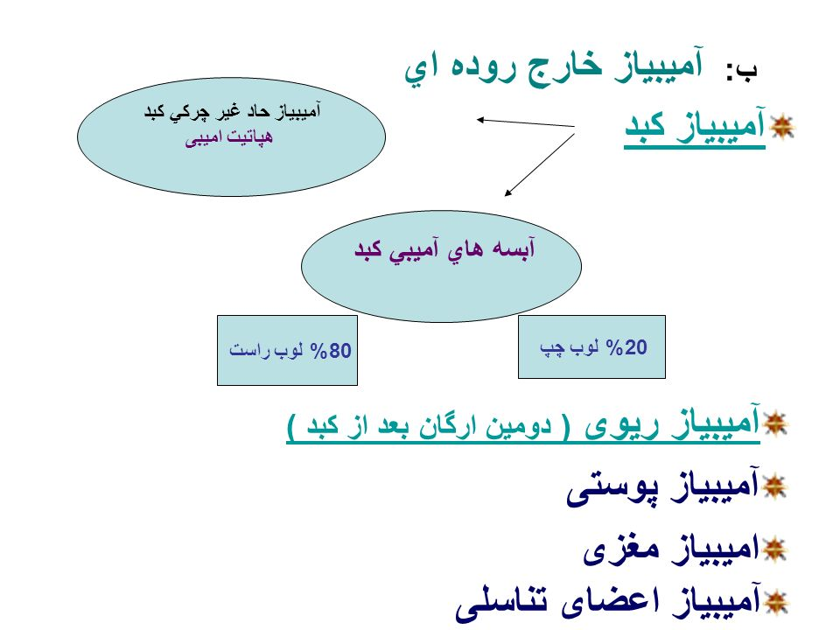

Slide 26
در آمیبیاز حاد روده ای، اسهال خونی حاد همراه با تکرار دفع مدفوع کم، حاوی خون، موکوس، درد و حساسیت شکم، تب 38-39 درجه، از دادن آب بدن و مسمومیت و لاغری
در آمیبیازیس مزمن: حملات مکرر اسهال خونی، اختلالات معدی-روده ای خفیف یا متوسط، حساسیت موضعی شکم، بزرگ شدن کبد
مد نظر قرار دادن تشخیص افتراقی کولیت زخم شونده، کارسینومای روده بزرگ

Slide 27
تشخیص
تشخیص نهایی مبتنی بر شناسایی انگل در مدفوع یا بافتها و مطالعات سرولوژیک
تفریق تشخیص بالینی آمیبیازیس روده ای از دیگر اسهال های خونی و بیماریهای روده ای و کیست هیداتید، عفونت کیسه صفرا و بدخیمی ها
تشخیص بالینی مبتنی بر سابقه مسافرت و یا اقامت در مناطق اندمیک، وجود علائم و نشانه های مشخص معدی – روده ای در معاینات بدنی، سیگموئیدوسکوپی و رادیوگرافی

Slide 28
تشخیص
تشخیص آزمایشگاهی با شناسایی میکروسکوپی انگل در مدفوع و بافتها
دلیل عدم تشخیص: ناشی از روش غلط، جستجوی ناکافی و یا اشتباه انتامباهیستولیتیکا با سایر تک یاخته ها، سلول ها، مواد شبه انگل و یا ماکروفاژها
آزمایش مدفوع به روش مستقیم مدفوع اسهالی و آبکی برای یافتن تروفوزوئیت
آزمایش هر دو نوع مدفوع قوام دار و آبکی
تهیه گسترش های دائمی با تریکروم یا هماتوکسیلین آهن

Slide 29
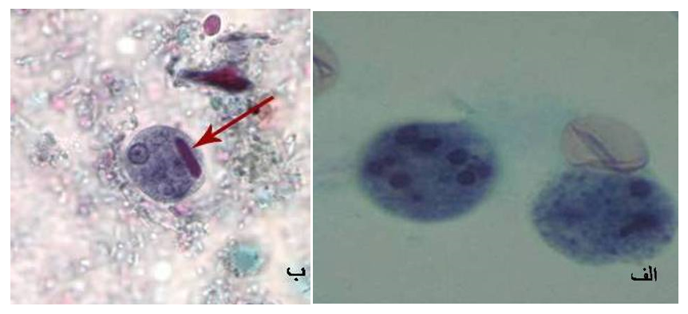
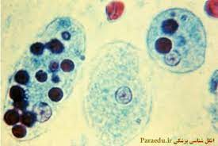
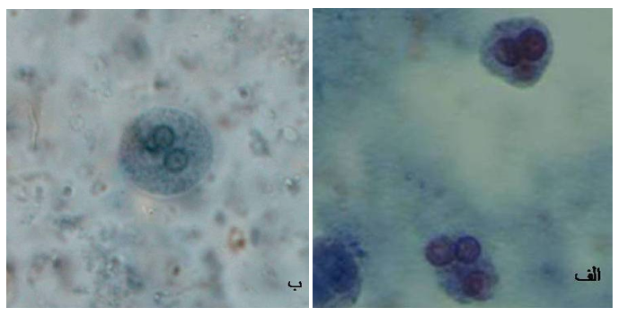

Slide 30
مدفوع جامد یا قوام دار برای مشاهده کیست (ناقلین یا بیماران مزمن)
آزمایش در سرم فیزیولوژی یا ید
استفاده از روش های تغلیظ
آزمایش با سیگموئیدسکپ
نمونه های بیوپسی
کشت مدفوع
آزمایشات سرولوژیک

Slide 31
در صورت انجام روش مستقیم با روش های تغلیظ احتمال یافتن انگل به 30-50% در هر نوبت افزایش می یابد
آزمایشات سرولوژیک IHA و ELISA برای یافتن آنتی بادی های انتامباهیستولیتیکا و تشخیص آمیبیازیس مهاجم

Slide 32
درمان
اثرات درمان دارویی عبارتند از:
رهایی از حملات حاد بیماری
از بین بردن تروفوزوئیت ها در مخاط روده و مجرا
کنترل عفونت باکتریایی ثانویه
در آمیبیازیس روده ای حاد، مترونیدازول ( فلاژیل ) داروی انتخابی است.

Slide 33
داروی جانشین برای اسهال خونی آمیبی، دی هیدروامتین یا امتین
امتین تنها بر آمیب های درون بافتی موثر است و مصرف آن باید با داروهای موثر بر آمیب های درون مجرا، نظیر پارامومایسین و یدوکینول تداوم یابد.
درمان هرگز بر علیه مرحله کیستی انگل صورت نمی گیرد خواه بیمار با علامت یا بدون علامت باشد
درمان بر علیه تروفوزوئیت ها انجام میشود

Slide 34
پیشگیری
از آنجا که انسان منبع اصلی عفونت است تمام مبتلایان باید درمان شده و نزدیکان آنها مورد آزمایش قرار گیرند.
روش های بهداشتی دفع فاضلاب باید به کار گرفته شود، توالتها باید سرپوشیده باشند، و مدفوعی که به عنوان بارور کننده زمین به کار می رود باید به مدت کافی روی هم انباشته شود.
محافظت صحیح و تصفیه منابع آب
جوشانیدن آب
کنترل حشرات با حشره کش
محافظت مواد غذایی از آلودگی با گرد وخاک

Slide 35
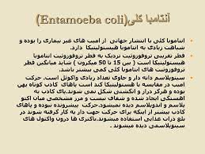

Slide 36
انتامبا (آمیب) کلی، گونه ای دیگر از آمیب ها
Entamoeba coli گونه ای دیگر از آمیب هاست که همه ویژگی های عمومی این خوانواده را داراست.
انتامبا کلی همانطور که گفتیم یک گونه دیگر از آمیب هاست پس دارای ویژگی های نظیر پای کاذب و وجود تروفوزوئیت در سیکل زندگی و کیست است.
این انگل برای انسان بیماری زا نیست و بیماری ایجاد نمیکند ولی به دلیل شباهت بسیار بالای آن به آمیب هیستولیتیکا و اینکه این آمیب هم از میکروب های فلور روده بسیاری از افراد است، این آمیب را نیز مورد بررسی قرار میدهیم.

Slide 37
شیوع
شایع ترین آمیب غیر بیماري زاي روده بزرگ است و در ایران نیز فراوان است
اکثرا با هیستولیتیکا اشتباه می شود چون شیوع آن زیاد است و چهار فرم هیستولیتیکا را دارد.
بیماری زا نیست ولی شاخص بهداشتی خوبیست چون سیکل زندگی آن شبیه هیستولیتیکاست
وقتی که این آمیب در جامعه زیاد باشد نشان دهنده این است هیستولیتیکا هم میتواند بالا باشد چون که راههاي انتقال و آلودگی آن شبیه هم است در ایران ۸ تا ۶۰ درصد شیوع داریم

Slide 38
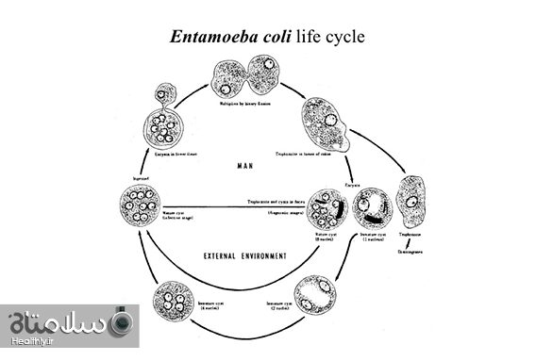
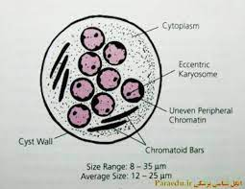

Slide 39
تفاوت انتامبا کلی با هیستولیتیکا
تروف هیستولیتیکا بیشکل تک هسته است این هم بی شکل و تک هسته اي است اما هسته ي آن فرق می کند.
در هیستولیتیکا درهسته کاریوزوم در وسط است و کروماتید منظم است ولی در این کاریوزوم کنار است.
شکل هسته ها و تعدادشان با یکدیگر از نظر مورفولوژیک متفاوت است یعنی انتامبا کلي را بدون PCR هم میتوانیم تشخیص دهیم.
کیست هیستولیتیکا کروي است و ۱تا ۴ هسته اي است در صورتی که کیست کولاي کروي و بیضی است و با یک تا هشت هسته(به صورت نادر حتی ۱۶تا ۳۲هسته اي) دارد.

Slide 40
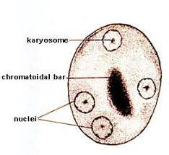
سیکل زندگی
سیکل زندگی آن دقیقا مثل هیستولیتیکا است.
یک تفاوت وجود دارد در هیستولیتیکا یک تقسیم انجام می شود و چهار هسته هشت هسته می شود و متا کیست هشت هسته اي است ولی در این امیب این تقسیم وجود ندارد از همان اول ۸ هسته اي می باشد.

Slide 41
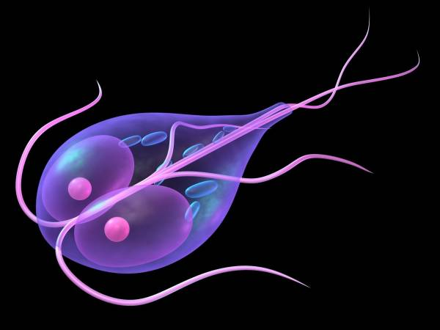
ژیاردیا لامبلیا

Slide 42
ژیاردیا لامبلیا
نام بیماری:
ژیاردیازیس، لامبلیازیس

Slide 43
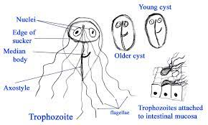
تروفوزوئیت
با تقارن دو طرفه، گلابی شکل، به اندازه 12-15 میکرون، در قسمت قدامی پهن و گرد و در انتهای خلفی نوک تیز
سطح پشتی انگل محدب، دارای یک صفحه مکنده بیضی شکل و مقعر، اشغال کننده ¾ سطح پهن شکمی
تروفوزوئیت دارای 2 هسته با کاریوزوم
مرکزی بزرگ، 2 اگزونم، 2 بلفاروبلاست،
2 جسم عمیقا رنگ پذیر بنام اجسام پارابازال
و 4 زوج تاژک

Slide 44
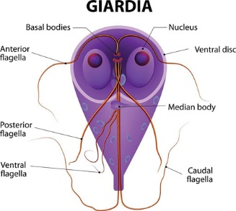

Slide 45
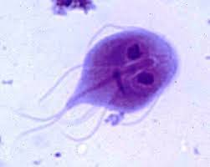
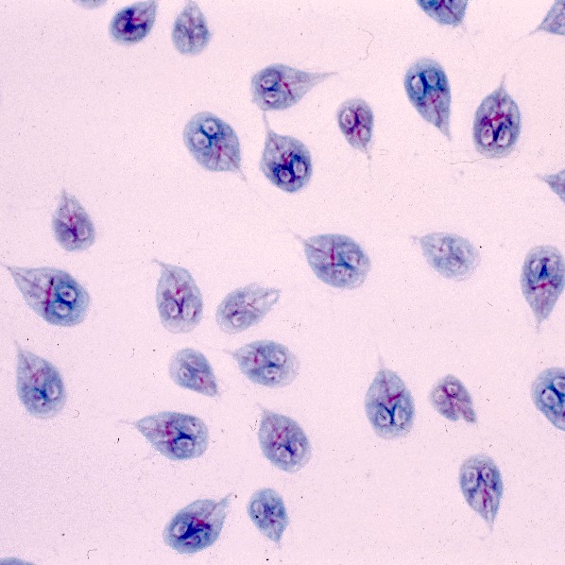

Slide 46
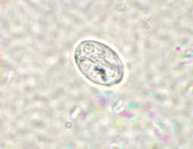
کیست
بیضی شکل
9-12 میکرون قطر
دارای جدار صاف و کاملا مشخص
محتوی 2-4 هسته
دارای بسیار از ساختمانهای موجود در تروفوزوئیت

Slide 47
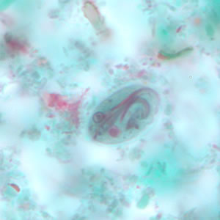
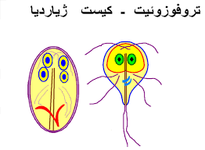
کیست

Slide 48
انگل تاژکدار در دئودنوم و قسمت بالای ژژنوم و گاهی در مجاری صفراوی و کیسه صفرا زندگی میکند.
به جلو بردن تروفوزوئیت به سرعت و به صورت جهنده توسط تاژک های شلاق مانند انگل
مقاومت تروفوزوئیت در برابر حرکات پریستالتیک روده توسط صفحه مکنده
دیده شدن تروفوزئیت به ندرت و فقط در مدفوع آبکی

Slide 49
جذب غذا توسط انگل از متویات روده اما امکان بدست آوردن غذا از سلولهای اپیتلیال به کمک صفحه مکنده توسط انگل
تکثیر به طریق میتوز
محیط قلیایی و رژیم غذایی سرشار از کربوهیدرات مطلوب جهت تکثیر انگل
زنده ماندن کیست در محیط مرطوب در خارج از بدن تا ماهها

Slide 50
انسان میزبان طبیعی ژیاردیالامبلیا
وجود گونه های بسیار مشابه از ژیاردیا در حیوانات مختلف
انتقال انگل از طریق آلودگی آب وغذا توسط فاضلاب، مگسها یا افراد شاغل در بخشهای غذایی و به صورت دستی-دهانی
عفونت در کودکان بویژه گروه سنی 6-10سال شایعتر از بالغین
شیوع بالای ژیاردیا در مهد کودک ها و مراکز شبانه روزی

Slide 51
نشانه های بیماری
ناراحتی شکمی
اسهال شدید
کاهش وزن

Slide 52
دفع تعداد زیادی کیست به طور متناوب با مدفوع
به جز در موارد اسهالی که تعداد نسبتا تروفوزوئیت با مدفوع دفع میشود
خورده شدن کیست توسط میزبان جدید
باز شدن کیست در دئودنوم بدون تاثیر پذیری از شیره معده
دوره نهفته بیماری بین 6-15 روز
ادامه عفونت معمولا تا 41روز
ایجاد اسهال و سوء جذب توسط انگل

Slide 53
مکانیسم بیماریزایی
اتصال انگل به سلولهای اپیتلیوم روده باریک توسط صفحه مکنده
پوشش فیزیکی روی سطح اپیتلیوم روده باریک
کاهش سطح جذب چربی ها و ویتامین های محلول در چربی
رقابت تغذیه ای با میزبان
ترشح توکسین
تجزیه املاح صفراوی
مهار فعالیت بعضی از آنزیم ها مثل تریپسین و لیپاز

Slide 54
عوامل موثر در بروز ژیاردیوز
کاهش ترشح اسید معده ( آکلریدی ) : تشدید بروز علائم
تعداد کیست های خورده شده
سوء تغذیه
گروه خونی A بخصوص در کودکان
نقص ایمنی: نقایص ایمنی مادرزادی و اکتسابی خصوصا کاهش IgA ترشحی و ایدز

Slide 55
تابلو بالینی ژیاردیوز
ناقلین سالم: ( بیش از 70% افراد مبتلا ) اهمیت آنها بیشتر در مناطق آندمیک می باشد
به دلیل آلوده کردن آب و مواد غذایی و انتقال انگل بصورت فرد به فرد
در گروه دوم علائم حاد بیماری همچون دردهای کرامپی شکم، نفخ، آروغ زدن، احساس گاز در شکم، بی اشتهایی، تهوع گاهی همراه با استفراغ، ضعف عمومی و اسهال
افزایش چربی در مدفوع این افراد
گاهی علائم پس از چند هفته از بین می رود

Slide 56
در گروه سوم اسهال شدید همراه با دفع چربی ( اسهال چرب یا استئاتوره )
مدفوع کف آلود، بریده بریده، متعفن با رنگ روشن، کاهش وزن، بی اشتهایی و سوء جذب
سوء جذب ویتامین های محلول در چربی
گاهی نفوذ انگل به مجاری صفراوی در عفونت های مزمن
ایجاد کوله سیستیت و یرقان
امکان آلودگی در تمام سنین
علائم بیماری در اطفال شدیدتر
احتمال کند شدن روند رشد، کاهش وزن، بی اشتهایی، رنگ پریدگی، ضعف جسمانی و آویتامینوز ویتامین های محلول در چربی

Slide 57
تشخیص
استفاده از روش های پارازیتولوژی
بر اساس یافتن کیست در مدفوع قوام دار و تروفوزوئیت و کیست در مدفوع اسهالی
تفکیک ظاهر کاملا مشخص ژیاردیا در سرم فیزیولوژی و گسترش های ید دار
آزمایش سریع و بدون تاخیر و قبل از تغییر ماهیت مدفوع برای مشاهد تروفوزوئیت
آزمایش محتویات دئودنوم برای دیدن تروفوزوئیت

Slide 58
درمان
کیناکرین هیدروکلراید
پیشگیری مشابه انتامباهیستولیتیکا
امکان ایجاد آلودگی هم از طریق مستقیم مدفوعی- دهانی و هم از طریق آب و حتی غذا با تعداد کم کیست مثلا با 10 کیست

Slide 59
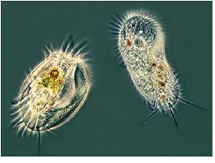
بالانتیدیوم کلی
Balantidium Coli
شاخه : تک یاخته
زیر شاخه : مژکداران
معروفترین عضو: بالانتیدیوم کلی
پراکنش : سراسر جهان
میزبانان: خوکها و گاهی دامهایی
مانند گاو و انسان

Slide 60
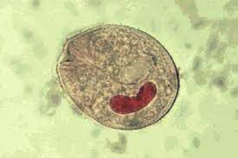
بالانتیدیوم کلی
مژکدار( سیلیوفورا )
دارای چرخه زندگی مشابه انتامباهیستولیتیکا
با این تفاوت که عدم تکثیر در مرحله کیستی
کیست ها اشکال عفونت زای انگل
اتصال مژه ها توسط تارهای ظریف، هدایت شده
از یک مرکز
بزرگترین تک یاخته انگل روده انسان گاهی
تا 200میکرون
عامل اسهال خونی بالانتیدیوز

Slide 61
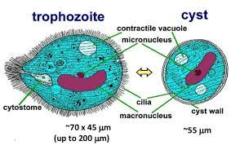
تروفوزوئیت
حفره غذایی
حفره یا واکوئل انقباضی
یک هسته بزرگ
یک هسته کوچک
مژک ها
سیتوستوم

Slide 62
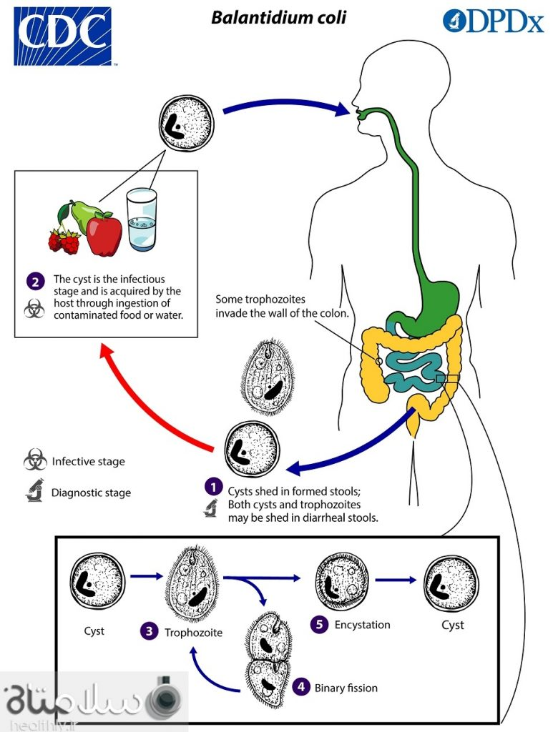
خورده شدن کیست عفونت زای انگل
توسط میزبان
حل شدن دیواره کیست
آزاد شدن تروفوزوئیت ها
حمله کردن به جدار روده
تکثیر در آنجا

Slide 63
آسیب شناسی
تخریب مخاط و زیرمخاط روده بزرگ در نتیجه تهاجم و تکثیر انگل
تشکیل شبکه و آبسه های کوچک بدلیل تکثیر انگل و پاره شدن آنها
ایجاد زخمهای بیضی شکل و نامنظم با لبه های نامشخص قرمز رنگ
ایجاد ضایعاتی از پرخونی نزله ای ساده تا زخم کاملا مشخص
دیده شدن مناطق خونریزی، ارتشاح سلول های گرد، آبسه، زخمهای نکروتیک و انگلهای مهاجم در مقاطع بافتی

Slide 64
دفع 6-15بار مدفوع آبکی در عفونتهای حاد
دفع مدفوع آبکی همراه با خون، موکوس و چرک
مشاهده اسهال و یبوست متناوب در عفونت مزمن
حساس شدن کولون، کم خونی، لاغری مفرط
اغلب عفونتها بدون علامتند
حمله بالانتیدیوم بندرت به کبد

Slide 65
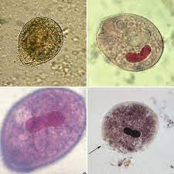
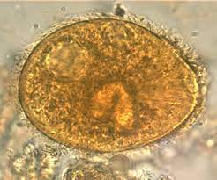
تشخیص
احتمال اشتباه بالانتیدیازیس از جهت بالینی با دیرگ اسهال های خونی و تب های روده ای
تشخیص مبتنی بر شناسایی تروفوزوئیت در مدفوع اسهالی
کیست در مدفوع قوام دار
استفاده از سیگموئیدوسکپ جهت بدست آوردن نمونه در مبتلایان به سیگموئیدورکتال

Slide 66
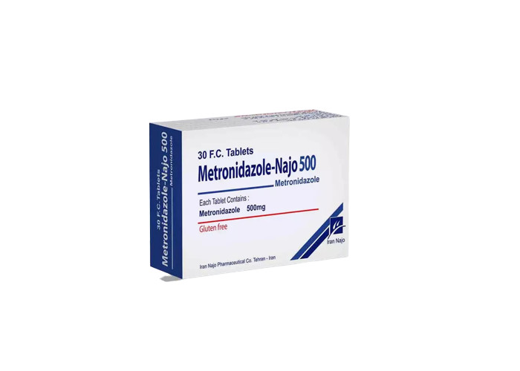
پیشگیری و درمان
درمان عفونت با تتراسیکلین
یدوکینول
مترونیدازول
روشهای پیشگیرانه مبتنی بر کنترل ناقلین
بهداشت فردی
بهسازی منابع آب
خوک منبع بالقوه عفونت بالانتیدیاز

Slide 67
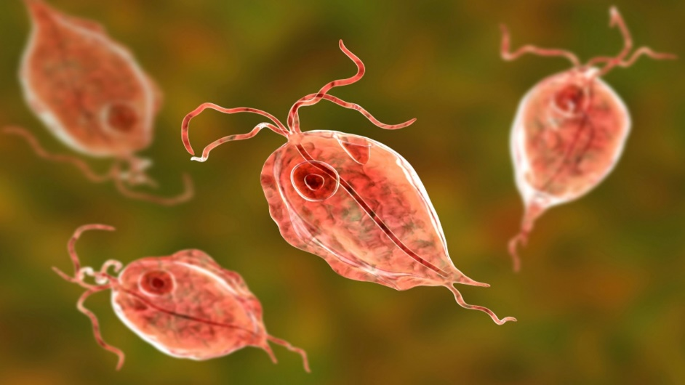
تریکوموناس واژینالیس

Slide 68
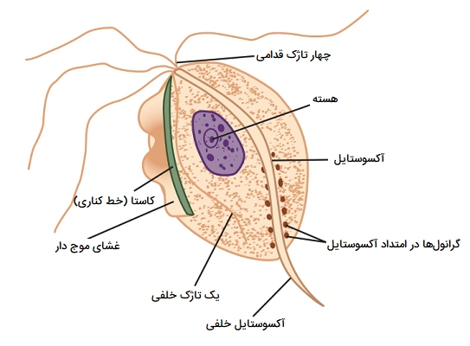
جنس تریکوموناس شامل تاژکدرانی
است که دارای 5ـ3 تاژک قدامی، یک
غشاءمواج، یک اگزوستیل و
معمولا یک سیتوستوم هستند.

Slide 69
سه گونه ی انسانی آنها عبارتند از:
تریکوموناس واژینالیس در واژن
تریکوموناس هومی نیس در روده
تریکوموناس تناکس در دهان
این گونه ها را می توان بر اساس جایگاه اصلی، ریخت شناسی، خصوصیات کشت و عدم ایجاد عفونت متقاطع از یکدیگر تفریق داد.

Slide 70
تریکوموناس واژینالیس بزرگترین و قوی ترین تریکومونادها و تنها انگل بیماریزای این گروه است.
برخی معتقدند که عفونتهای شدید ناشی از تریکوموناس هومی نیس ممکن است باعث اسهال شوند.

Slide 71
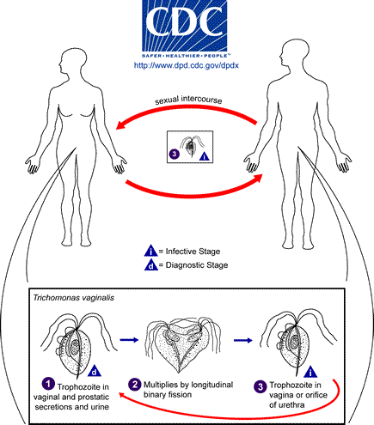

Slide 72
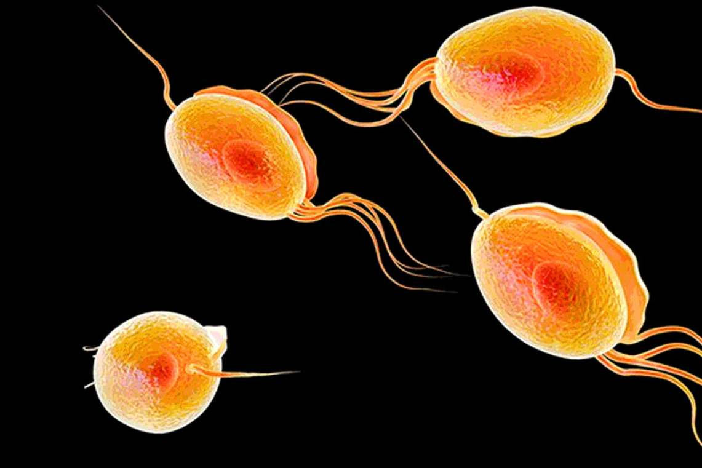
نام بیماری:
واژینیت تریکومونادی، اورتریت، پروستاتووزیکولیت

Slide 73
تولید مثل تک یاخته از طریق تقسیم دوتایی طولی و تقسیم میتوز هسته صورت می گیرد.
تروفوزوئیت تریکوموناس واژینالیس یکی از مقاومترین تک یاخته های انگلی است.
در محیط کشت و در PH کمتر از 4/9 تروفوزوئیت حیات خود را از دست می دهد.
قادر به زندگی در ترشحات محیط طبیعی واژن که در بالغین سالم اسیدی ( 3/8- 4/4 ) است، نمی باشد.

Slide 74
تریکوموناس تاژکدار گلابی شکل
در نمونه های تازه 15-18 میکرون
کیست در این انگل دیده نمی شود
محل زندگی آن در زنان واژن و در مردان مجرای ادرار، اپیدیدیم و پروستات
حرکت این انگل به کمک تاژک های شلاقی قدامی و غشا مواج
این انگل در محیط کشت قادر به خوردن باکتری ها، نشاسته و حتی گلبول های قرمز می باشد.
دکستروز، مالتوز و سایر کربوهیدارت ها منجر به تحریک رشد آن می گردند.

Slide 75
همه گیر شناسی
شیوع عفونت در زنان تقریبا 25ـ 10% است.
این رقم در گروههایی که بهداشت زنانه را رعایت نمی کنند بیشتر است.
تنها 1/7 زنان مبتلا به تریکوموناس از وجود نشانه های بیماری شکایت دارند.
مقاربت جنسی به ویژه با مردان آلوده بدون علامت احتمالا مهمترین راه انتقال است.
تماس مستقیم با زنان آلوده، وسایل بهداشتی آلوده و توالت فرنگی در انتقال عفونت سهیم می باشند.
عفونت های اکتسابی به هنگام عبور از مجرای زایمانی، توجیه احتمالی عفونت در نوزادان است.

Slide 76
آسیب شناسی و نشانه شناسی
تریکوموناس واژینالیس عامل ایجاد کننده ی واژینیت پایدار است و این تاژکدار مسئول التهاب خفیف در واژینیت می باشد.
شواهد موجود مبین فعالیت سمی انگل در محیط کشت سلولی و ایجاد واژینیت در زنانی است که کشت باکتریایی آنها منفی است.
فلور باکتریایی و وضعیت فیزیولوژیک واژن، از جمله PH در زمره ی عوامل تعیین کننده برای استقرار عفونت هستند.
در واژینیت تریکومونادی، دیواره ی واژن برجسته و حساس و گاهی پرخون و همراه با خونریزی نقطه ای و در موارد پیشرفته دارای نواحی گرانولر است.

Slide 77
سطح دیواره واژن پوشیده از ترشحات کف دار، سروزی-چرکی به رنگ کرم یا زرد است.
بیماران دارای التهاب واژن و دهانه رحم دارای علائمی مانند: خارش، سوزش و ترشحات لکوره ای – التهابی زیاد می باشند.
گاهی فرسایش بافت مخاطی و نکروز آن دیده می شود.
در مردان عفونت می تواند به صورت اورتریت و پروستاوزیکولیت دیده شود.
ایجاد سندرم توت فرنگی و پینگ - پنگ

Slide 78
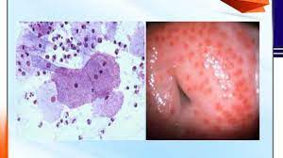

Slide 79
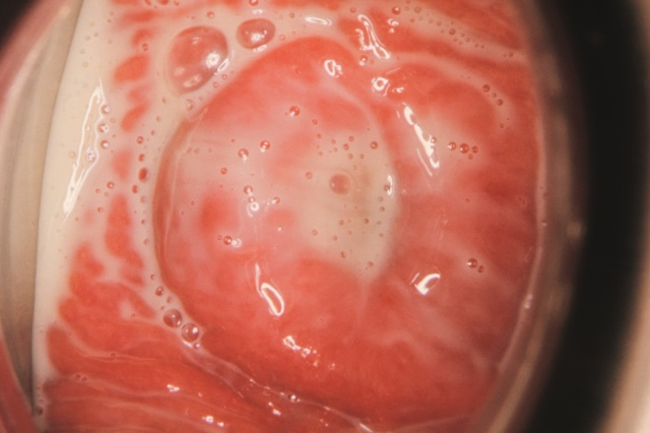

Slide 80
تشخیص
تشخیص بالینی بر اساس نشانه هایی چون سوزش، ترشح کرم رنگ کف دار و ضایعات نقطه ای و پرخونی واژن استوار است.
تشخیص میکروسکپی با قرار دادن ترشحات تازه ی واژن بر روی یک قطره سرم فیزیولوژی و جستجوی تریکوموناس متحرک انجام می گیرد.
بهتر است نمونه برداری به کمک اسپیکولوم و توسط یک سواپ پنبه دار صورت گرفته و سپس در محلول سرم فیزیولوژی غوطه ور شود.
در برخی از موارد آزمایش میکروسکوپی منفی است، کشت ترشحات می تواند به تشخیص عفونت کمک کند. محيط كشت دورسه، دياموند و ‍CPLM
در مردان ترشحات پروستات از طریق مجرا و نیز ادرار باید اخذ شده و مورد آزمایش قرار گیرد.

Slide 81
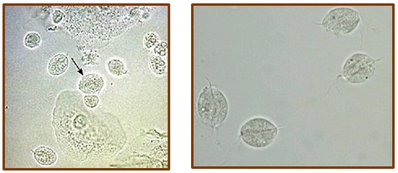
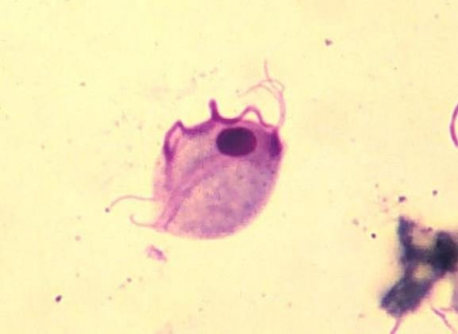

Slide 82
درمان و پیشگیری
موثرترین دارو برای درمان آن در هر دو جنس مترونیدازول است.
عدم تجویز مترونیدازول در زنان آبستن
شستشوی مخاط واژن و یا قرار دادن قرص در واژن .
این داروها عبارتند از : پیکرات نقره، فورازولیدون و یدوکلرو هیدروکسی کین
بازگرداندن PH اسیدی واژن منجر به تضعیف انگل می شود
کنترل عفونت های خفیف با استفاده از دوش سرکه
پیشگیری:
توجه به بهداشت فردی
درمان مردان آلوده جهت کاهش موارد عفونت

